Slide 1
Neue Kernlehrpläne für die Sekundarstufe I der Hauptschule
Inkraftsetzung: 01.08.2021
Kernlehrplan Türkisch

Slide 2
Gliederung
Merkmale der neuen Kernlehrpläne
Übergreifende Aufgaben und Ziele
Der Kernlehrplan Türkisch im Detail
Schulinterne Lehrpläne
Fachliche Unterstützungsmaterialien

Slide 3
Gliederung
Merkmale der neuen Kernlehrpläne
Übergreifende Aufgaben und Ziele
Der Kernlehrplan Türkisch im Detail
Schulinterne Lehrpläne
Fachliche Unterstützungsmaterialien

Slide 4
Bewährte Merkmale
Kernlehrpläne in NRW formulieren
schulformbezogene landesweit verbindliche Standards,
den fachlichen Kern der dafür erforderlichen Kompetenzen einschließlich zugrunde liegender Wissensbestände,
keine Aussagen zur konkreten Gestaltung und Durchführung des Unterrichts.
(Dies ist Aufgabe der schulinternen Lehrpläne.)

Slide 5
Grundsätze
Anpassung an die Wiedereinführung des neunjährigen Bildungsgangs im Gymnasium
  Beginn einer zweiten Fremdsprache ab Jahrgang 7
Weiterentwicklung der bisherigen Kernlehrpläne
  Gewährleistung der Durchlässigkeit zwischen den Schulformen
  Anschlussfähigkeit an die KLP der gymnasialen Oberstufe
  inhaltliche und strukturelle Anpassung an zeitgemäße Ansprüche (fachliche und didaktische Entwicklung)
Erweiterung des Fächerangebotes
  weitgehende Angleichung der curricular abgebildeten Fächervielfalt in Real- und Gesamt-/Sekundarschulen (z.B. Chinesisch in der Realschule)

Slide 6
Akzentsetzungen der neuen Kernlehrpläne
Ausschärfung der Fachlichkeit
  Präzisere Festlegung fachlicher Obligatorik
Gestaltungsspielräume
  Festlegung der Kompetenzerwartungen nur für Ende Sek I
Bezug auf fachübergreifende Zielsetzungen
  Bildung in der digitalen Welt und Medienbildung
  Verbraucherbildung
  Berufsorientierung

Slide 7
Gliederung
Merkmale der neuen Kernlehrpläne
Übergreifende Aufgaben und Ziele
Der Kernlehrplan Türkisch im Detail
Schulinterne Lehrpläne
Fachliche Unterstützungsmaterialien

Slide 8
Fokussierte Querschnittsaufgaben
Bildung in der digitalen Welt
Verbraucherbildung
Berufliche Orientierung
Einbindung in die Kernlehrpläne
Fachspezifische Anbindung und Konkretisierung
Erreichen der Vorgaben arbeitsteilig im Zusammenspiel aller Fächer und im Verlauf des gesamten Bildungsgangs

Slide 9
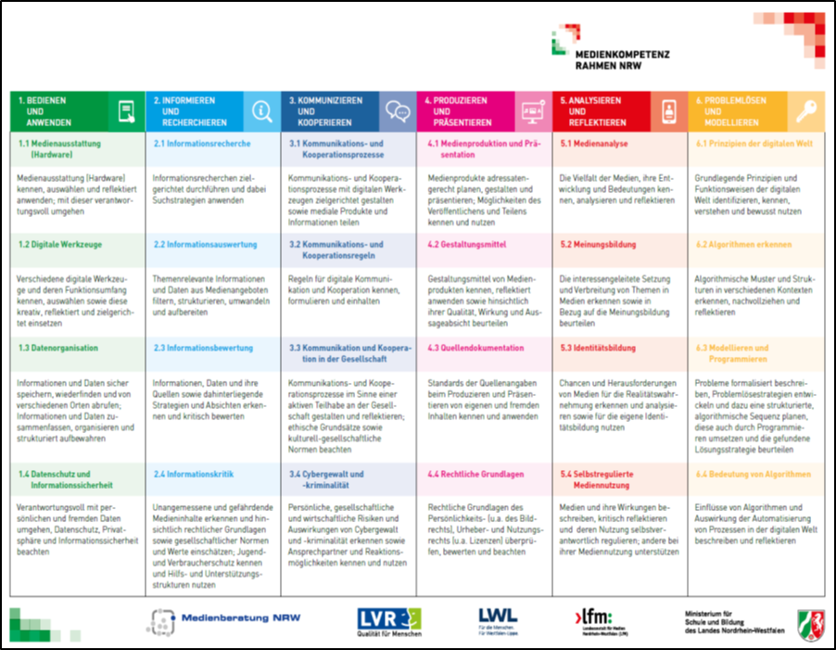
Medienkompetenzrahmen NRW
1
Gebrauch digitaler
Basiswerkzeuge
2
Entwicklung fachlicher
Kompetenzen mithilfe
digitaler Medien
1
2
4
3
Thematisierung in
fachlichen Inhalten
3
4
Informatische
Grundbildung

Slide 10
Fachliche Einbindung des Medienkompetenzrahmens
Beispiel: Medienkompetenzrahmen 2.1:
  Text- und Medienkompetenz
  Die Schülerinnen und Schüler können verschiedene digitale Werkzeuge zur Text- und Medienproduktion, Recherche und Kommunikation zielgerichtet einsetzen.
Der MKR bleibt verbindlicher Orientierungsrahmen für die Weiterentwicklung des schulischen Medienkonzepts.

Slide 11
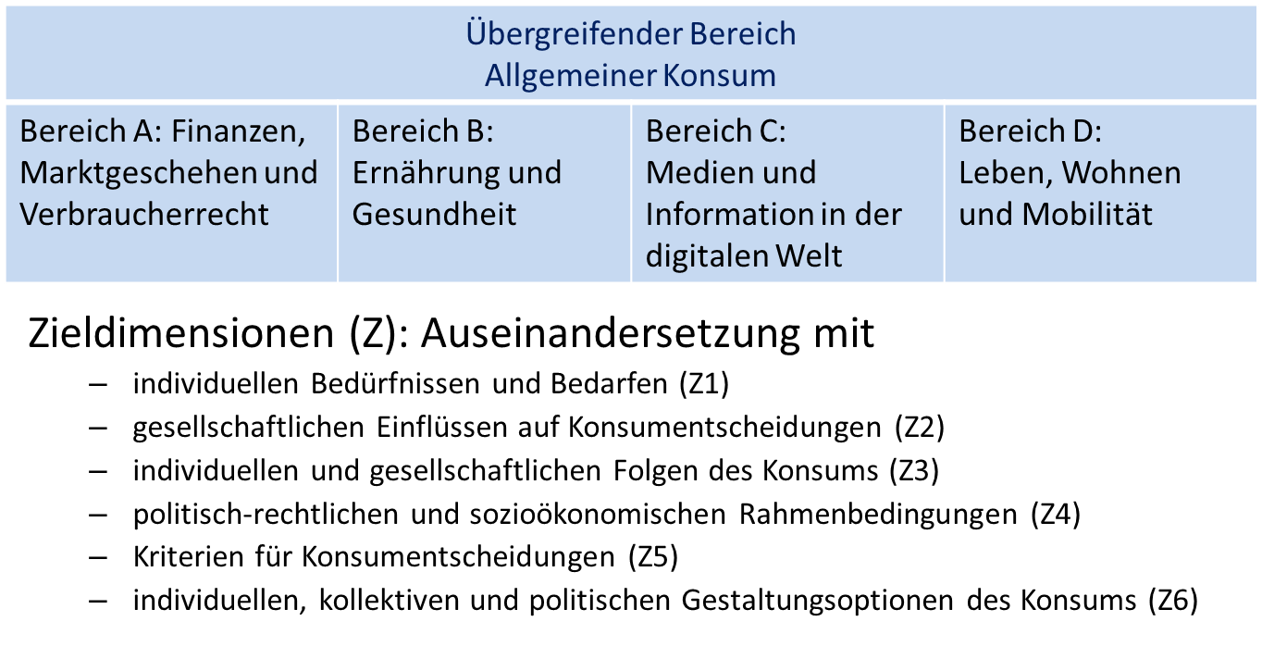
Rahmenvorgabe Verbraucherbildung

Slide 12
Fachliche Einbindung der RV Verbraucherbildung
Beispiel Rahmenvorgabe Verbraucherbildung D Z1, Z2, Z3:
Interkulturelle kommunikative Kompetenz – fachliche Konkretisierung
Lebenswirklichkeiten und -entwürfe von Jugendlichen in der Türkei: Identität, Freundschaft, Liebe, Jugendkulturen, Geschlechterrollen, Umgang mit Vielfalt, Engagement, Freizeitgestaltung, Wohnen, Mobilität, Konsumverhalten

Slide 13
Einbindung Berufliche Orientierung
Bewerbungssituation in einer Fremdsprache
(Lebenslauf, Bewerbungsgespräch)
interkulturelle kommunikative Kompetenzen als berufliches Qualifizierungsmerkmal

Slide 14
Gliederung
Merkmale der neuen Kernlehrpläne
Übergreifende Aufgaben und Ziele
Der Kernlehrplan Türkisch im Detail
Schulinterne Lehrpläne
Fachliche Unterstützungsmaterialien

Slide 15
Gliederung des Kernlehrplans
Kapitel | Gliederungspunkt
 | Vorbemerkungen: Kernlehrpläne als kompetenzorientierte Unterrichtsvorgaben
1 | Aufgaben und Ziele des Faches
2 | Kompetenzbereiche, Kompetenzerwartungen und fachliche Konkretisierungen
2.1 | Kompetenzbereiche des Faches
2.2 | Türkisch ab Jahrgangsstufe 7: Kompetenzerwartungen bis zum Ende der Sekundarstufe I
3 | Lernerfolgsüberprüfung und Leistungsbewertung

Slide 16
Die wichtigsten Kontinuitäten
interkulturelle Handlungsfähigkeit als übergreifendes Ziel
Fokus auf Spracherwerbsphase
Ausweis von Deskriptoren und Indikatoren zur Kompetenzbeschreibung
Ausweis der GeR-Niveaus am Ende der Sek I:
Türkisch ab Jahrgangsstufe 7 (HSA 10): A2 mit Anteilen von B1
Türkisch ab Jahrgangsstufe 7 (MSA): B1

Slide 17
Kompetenzerwartungen bis zum Ende der Sek I
Die beschriebenen Kompetenzerwartungen orientieren sich am Hauptschulabschluss nach Klasse 10.
Die Kompetenzen sind in unterschiedlichem Umfang und auf unterschiedlichem Niveau erreichbar.
Einzelne Kompetenzerwartungen und fachliche Konkretisierungen für den mittleren Schulabschluss werden explizit ausgewiesen.

Slide 18
Die wichtigsten Neuerungen (1)
Übernahme des Kompetenzmodells aus dem Kernlehrplan Sek I für das Gymnasium (2019)
  Kompetenzmodell ist Grundlage der (Kern-)
  Lehrpläne aller modernen Fremdsprachen in allen allgemeinbildenden Schulformen
  damit: Anpassung der Anordnung der Kompetenzbereiche
  Einführung/Aufwertung von Text- und Medienkompetenz, Sprachlernkompetenz und Sprachbewusstheit

Slide 19
Im Fokus: neue Kompetenzbereiche
1. Text- und Medienkompetenz
  umfasst die Fähigkeit, Texte selbstständig, zielbezogen sowie in ihren historischen, sozialen und kulturellen Dimensionen in den jeweiligen medialen Darstellungsformen zu verstehen und zu deuten […]. Dies schließt auch die Fähigkeit ein, die gewonnenen Erkenntnisse im Hinblick auf Textgestaltung, Textsortenmerkmale und Techniken der Texterstellung für die eigene Produktion von Texten zu nutzen. (vgl. KLP Kap. 2.1)

Slide 20
Im Fokus: neue Kompetenzbereiche
2. Sprachlernkompetenz
umfasst folgende Fähigkeiten:
das eigene Sprachenlernen selbstständig evaluieren,
es bewusst gestalten,
dabei auf vorhandene Mehrsprachigkeit und individuelle Sprachlernerfahrungen zurückgreifen und
ein Repertoire von Strategien und Techniken des selbstständigen und kooperativen Sprachenlernens nutzen, z.B. Strategien
zur Wort- und Texterschließung,
zur Nutzung digitaler Medien zum Sprachenlernen.

Slide 21
Im Fokus: neue Kompetenzbereiche
3. Sprachbewusstheit
umfasst folgende Fähigkeiten:
Sensibilität für die Struktur und den Gebrauch von Sprache und sprachlich vermittelter Kommunikation,
variabler und bewusster Gebrauch der Ausdrucksmittel einer Sprache
Reflexion über Sprache
die sprachlich sensible Gestaltung von Kommunikationssituationen

Slide 22
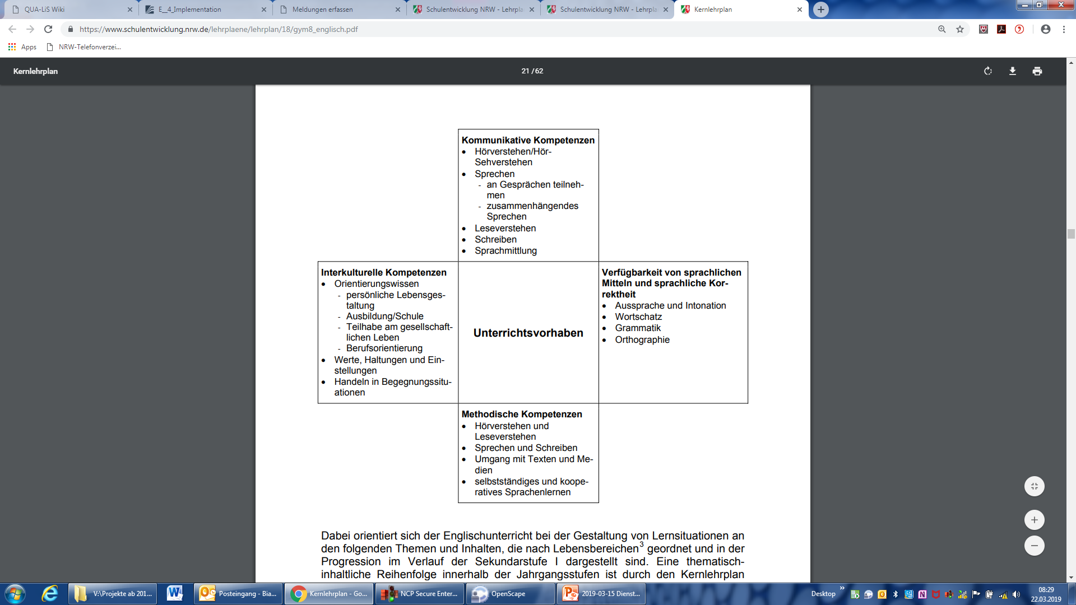
Weiterentwicklung des Kompetenzmodells
Sprachlernkompetenz | Interkulturelle kommunikative Kompetenz Verstehen Handeln Wissen Einstellungen Bewusstheit | Sprachbewusstheit
 | Funktionale kommunikative Kompetenz Hör-/Hörsehverstehen Leseverstehen Schreiben Sprechen Sprachmittlung Verfügen über sprachliche Mittel und kommunikative Strategien
 | Text- und Medienkompetenz mündlich schriftlich medial
22

Slide 23
Weiterentwicklung des Kompetenzmodells
Sprachlernkompetenz | Interkulturelle kommunikative Kompetenz Verstehen Handeln Wissen Einstellungen Bewusstheit | Sprachbewusstheit
 | Funktionale kommunikative Kompetenz Hör-/Hörsehverstehen Leseverstehen Schreiben Sprechen Sprachmittlung Verfügen über sprachliche Mittel und kommunikative Strategien
 | Text- und Medienkompetenz mündlich schriftlich medial
23

Slide 24
Weiterentwicklung des Kompetenzmodells
Sprachlernkompetenz | Interkulturelle kommunikative Kompetenz Verstehen Handeln Wissen Einstellungen Bewusstheit | Sprachbewusstheit
 | Funktionale kommunikative Kompetenz Hör-/Hörsehverstehen Leseverstehen Schreiben Sprechen Sprachmittlung Verfügen über sprachliche Mittel und kommunikative Strategien
 | Text- und Medienkompetenz mündlich schriftlich medial
24

Slide 25
Weiterentwicklung des Kompetenzmodells
Sprachlernkompetenz | Interkulturelle kommunikative Kompetenz Verstehen Handeln Wissen Einstellungen Bewusstheit | Sprachbewusstheit
 | Funktionale kommunikative Kompetenz Hör-/Hörsehverstehen Leseverstehen Schreiben Sprechen Sprachmittlung Verfügen über sprachliche Mittel und kommunikative Strategien
 | Text- und Medienkompetenz mündlich schriftlich medial
Aufschlüsselung in den Kompetenzerwartungen in
Wortschatz
Grammatik
Aussprache und Intonation
Orthografie
25

Slide 26
Weiterentwicklung des Kompetenzmodells
Sprachlernkompetenz | Interkulturelle kommunikative Kompetenz Verstehen Handeln Wissen Einstellungen Bewusstheit | Sprachbewusstheit
 | Funktionale kommunikative Kompetenz Hör-/Hörsehverstehen Leseverstehen Schreiben Sprechen Sprachmittlung Verfügen über sprachliche Mittel und kommunikative Strategien
 | Text- und Medienkompetenz mündlich schriftlich medial
26

Slide 27
Weiterentwicklung des Kompetenzmodells
Sprachlernkompetenz | Interkulturelle kommunikative Kompetenz Verstehen Handeln Wissen Einstellungen Bewusstheit | Sprachbewusstheit
 | Funktionale kommunikative Kompetenz Hör-/Hörsehverstehen Leseverstehen Schreiben Sprechen Sprachmittlung Verfügen über sprachliche Mittel und kommunikative Strategien
 | Text- und Medienkompetenz mündlich schriftlich medial
Ausschärfung
27

Slide 28
Die wichtigsten Neuerungen (2)
neues Strukturelement „Fachliche Konkretisierungen“ zu den Kompetenzerwartungen:
  gegenständliche Ausschärfungen
  repräsentative inhaltliche Bezüge
  Teil der Gesamtobligatorik des KLP
  fachliche Konkretisierungen = Mindestanforderungen
  deshalb: Verzicht auf Klammerzusätze, „u.a.“ oder „z.B.“

Slide 29
Darstellung der Kompetenzerwartungen
Kompetenzbereich
Deskriptor: Die Schülerinnen und Schüler können …
Indikatoren: Sie können … … | Fachliche Konkretisierungen … … …
29

Slide 30
Darstellung der Kompetenzerwartungen – Beispiel: Grammatik
Die Schülerinnen und Schüler können ein grundlegendes Inventar häufig verwendeter grammatischer Formen und Strukturen für die Textrezeption und die Realisierung ihrer Sprech- und Schreibabsichten nutzen.
Sie können Handlungen, Vorgänge und Äußerungen zeitlich positionieren, Annahmen und Bedingungen formulieren, Gefühle, Meinungen, Bitten, Wünsche und Erwartungen äußern, … | Fachliche Konkretisierungen (Auswahl) Tempusformen: şimdiki zaman, belirli ve belirsiz geçmiş zaman, gelecek zaman, geniş zaman ünlü uyumu ünsüz benzeşmesi ünsüz değişmesi ünlü düşmesi [...]
30

Slide 31
Teilweise: Verzicht auf fachliche Konkretisierungen
Verzicht auf fachliche Konkretisierungen für die Teilbereiche
  funktionale kommunikative Kompetenz
  Wortschatz
  Sprachbewusstheit
Vermeiden von Überlappungen/Redundanzen
Vermeiden von Überfrachtungen
31

Slide 32
KOMPETENZBEREICHE
32

Slide 33
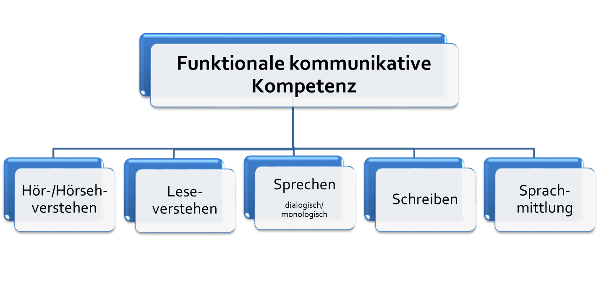
Kompetenzbereiche (1)
Verfügen über sprachliche Mittel
33

Slide 34
Kompetenzbereiche (2)
Verfügen über sprachliche Mittel
Wortschatz
Grammatik
Aussprache/ Intonation
Orthografie
besonderer Fokus Spracherwerbsphase
→ allgemeiner Deskriptor + spezifische Deskriptoren
→ andere Reihenfolge als bislang im KLP Sek I
34

Slide 35
Kompetenzbereiche (3)
Interkulturelle kommunikative Kompetenz
Soziokulturelles Orientierungswissen
Interkulturelle Einstellungen und Bewusstheit
Interkulturelles Verstehen und Handeln
35

Slide 36
Kompetenzbereiche (4)
Text- und Medienkompetenz
Sach- und Gebrauchstexte
literarische Texte
Fachliche Konkretisierung
Ausgangstexte:
didaktisierte, adaptierte sowie kurze, klar strukturierte authentische Texte und Medien: Lesetexte, Hör-/Hörsehtexte, mehrfach kodierte Texte
Sach- und Gebrauchstexte:
- Werbetext […]
literarische Texte:
− einfache lyrische Texte […]
Zieltexte:
formeller und informeller Brief, E-Mail […]
36

Slide 37
Kompetenzbereiche (5) laterale Kompetenzen
Sprachlernkompetenz
Konsolidierung und Weiterentwicklung von Strategien des selbstständigen und kooperativen Sprachenlernens
Einsichten in Struktur und Gebrauch von Sprache
Ziel: sprachlich sensible Bewältigung von Kommunikationssituationen
Sprachbewusstheit
Verortung von Strategien in den fachlichen Konkretisierungen
37

Slide 38
LERNERFOLGSÜBERPRÜFUNG UND LEISTUNGSBEWERTUNG
38

Slide 39
Lernerfolgsüberprüfung und Leistungsmessung (1)
Beurteilungsbereich „Schriftliche Arbeiten“:
Klassenarbeiten
Bestandteile jeder Klassenarbeit sind mindestens zwei funktionale kommunikative Teilkompetenzen (Hör-/Hörsehverstehen, Leseverstehen, Sprechen, Schreiben, Sprachmittlung, Verfügen über sprachliche Mittel)
In der Regel ist Schreiben Bestandteil jeder Klassenarbeit.
Die Teilkompetenzen Sprachmittlung, Hör-/Hörsehverstehen und Leseverstehen sind jeweils mindestens einmal pro Schuljahr im Rahmen einer Klassenarbeit obligatorisch zu überprüfen
39

Slide 40
Lernerfolgsüberprüfung und Leistungsmessung (2)
Hinweis zu mündlichen Kommunikationsprüfungen
Einmal im Schuljahr kann gem. § 6 Abs. 8 APO SI eine schriftliche Klassenarbeit durch eine gleichwertige Form der schriftlichen oder mündlichen Leistungsüberprüfung ersetzt werden. Dies kann auch in Form einer mündlichen Kommunikationsprüfung erfolgen.
Vereinbarung in der Fachkonferenz nach Rücksprache mit der Schulleitung
40

Slide 41
Lernerfolgsüberprüfung und Leistungsmessung (3)
Hinweise zur Bewertung von Klassenarbeiten (Auswahl)
grundsätzlich höhere Gewichtung der sprachlichen Leistung/Darstellungsleistung gegenüber der inhaltlichen Leistung (zum Ende der Sek I ansteigende Gewichtung des Inhalts)
Sprechen: Berücksichtigung insbesondere des Gelingens der Kommunikation
Hör-/Hörsehverstehen, Leseverstehen (isoliert): sprachliche Verstöße werden nicht gewertet
41

Slide 42
Gliederung
Merkmale der neuen Kernlehrpläne
Übergreifende Aufgaben und Ziele
Der Kernlehrplan Türkisch im Detail
Schulinterne Lehrpläne
Fachliche Unterstützungsmaterialien

Slide 43

Schulinterne Lehrpläne – rechtlicher Rahmen (1)
§ 29 SchulG
Unterrichtsvorgaben
Das Ministerium erlässt in der Regel schulformspezifische Vorgaben für den Unterricht (Richtlinien, Rahmenvorgaben, Lehrpläne). Diese legen insbesondere die Ziele und Inhalte für die Bildungsgänge, Unterrichtsfächer und Lernbereiche fest und bestimmen die erwarteten Lernergebnisse (Bildungsstandards).
Die Schulen bestimmen auf der Grundlage der Unterrichtsvorgaben nach Absatz 1 in Verbindung mit ihrem Schulprogramm schuleigene Unterrichtsvorgaben.
Unterrichtsvorgaben nach den Absätzen 1 und 2 sind so zu fassen, dass für die Lehrerinnen und Lehrer ein pädagogischer Gestaltungsspielraum bleibt.

Slide 44

Schulinterne Lehrpläne – rechtlicher Rahmen (2)
§ 70 SchulG
Fachkonferenz, Bildungsgangkonferenz
Die Fachkonferenz berät über alle das Fach oder die Fachrichtung betreffenden Angelegenheiten einschließlich der Zusammenarbeit mit anderen Fächern. Sie trägt Verantwortung für die schulinterne Qualitätssicherung und -entwicklung der fachlichen Arbeit und berät über Ziele, Arbeitspläne, Evaluationsmaßnahmen und -ergebnisse und Rechenschaftslegung.
Die Fachkonferenz entscheidet in ihrem Fach insbesondere über
      Grundsätze zur fachdidaktischen und fachmethodischen Arbeit,
      Grundsätze zur Leistungsbewertung,
      Vorschläge an die Lehrerkonferenz zur Einführung von Lernmitteln.

Slide 45

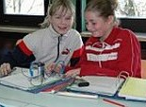
Curriculumentwicklung
Kompetenz-erwartungen
Was?
Welches Niveau?
Wofür?
Kompetenz-entwicklung
Wie?
Wann?
Womit?
Kern-lehrpläne
Schulinterne
Lehrpläne

Slide 46
Funktionen schulinterner Lehrpläne
schulbezogene Konkretisierung der Kernlehrpläne
Instrument zur Unterrichtsentwicklung und Unterrichtsvorbereitung
abgestimmte Konzepte zur Leistungsbewertung
Ausgestaltung von Freiräumen
Grundlage der fachlichen Arbeit im Team
Transparenz für alle am Bildungsprozess Beteiligten
Maßstab für Evaluation und Rechenschaftslegung

Slide 47
Gliederungsbeispiel eines schulinternen Lehrplans
Inhalt
1 Rahmenbedingungen der fachlichen Arbeit
2 Entscheidungen zum Unterricht
  2.1 Unterrichtsvorhaben [tabellarische Übersicht]
  2.2 Grundsätze der fachdidaktischen und fachmethodischen Arbeit
  2.3 Grundsätze der Leistungsbewertung und Leistungsrückmeldung
  2.4 Lehr- und Lernmittel
3 Entscheidungen zu fach- und unterrichtsübergreifenden Fragen
4 Qualitätssicherung und Evaluation
Unterstützungsmaterial im Lehrplannavigator: https://www.schulentwicklung.nrw.de/lehrplaene/lehrplannavigator-s-i/

Slide 48
Gliederung
Merkmale der neuen Kernlehrpläne
Übergreifende Aufgaben und Ziele
Der Kernlehrplan Türkisch im Detail
Schulinterne Lehrpläne
Fachliche Unterstützungsmaterialien

Slide 49
Unterstützungsmaterial im Lehrplannavigator
Kernlehrplan
Beispiel für einen schulinternen Lehrplan (vervollständigt bis Februar 2022)
Konkretisierte Unterrichtsvorhaben zum schulinternen Lehrplan, dargestellt in Muttersprachler (M) und Sprachanfänger (N)
Diese Präsentation
https://www.schulentwicklung.nrw.de/lehrplaene/lehrplannavigator-s-i/

Slide 50
Beispiel für ein Unterrichtsvorhaben (1)
UV 7.1-2 AİLEM VE EVİM (ca. 20 U-Std.) N
Schwerpunkte der Kompetenzentwicklung
Hör- Hörsehverstehen: klar artikulierten auditiv und audiovisuell vermittelten Texten die Gesamtaussage und Einzelinformationen entnehmen Schreiben: unterschiedliche Typen von stärker formalisierten, auch mehrfach kodierten Sach- und Gebrauchstexten in einfacher Form verfassen Wortschatz: einen grundlegenden Wortschatz zur unterrichtlichen Kommunikation produktiv und einen erweiterten Wortschatz rezeptiv anwenden Sprachbewusstheit: Beziehungen zwischen Sprach- und Kulturphänomenen herstellen
fachliche Konkretisierungen im Schwerpunkt
IKK: Lebenswirklichkeiten und -entwürfe von Jugendlichen in der Türkei: Identität, Umgang mit Vielfalt, Wohnen TMK: Ausgangstexte: Bildmedien; Videoclip Zieltexte: Präsentation; (Beschreibung) Grammatik: ünsüz benzeşmesi; kalma durumu, Orthografie: Groß- und Kleinschreibung; Besonderheiten der türkischen Rechtschreibung (ç, ğ, ı, ş); Anführungszeichen
Hinweise, Vereinbarungen und Absprachen
Mögliche Umsetzung: Familie beschreiben; analoge und digitale Stammbäume erstellen; Zimmer beschreiben; Fotoalben und/oder Modellhäuser gestalten; sprachkontrastive Wortschatzarbeit: Verwandtschaftsbezeichnungen (teyze, hala u.Ä.); Möbel- und Raumbezeichnungen (misafir odası, salon, antre, merdiven boşluğu); Attribute zur Beschreibung; Zahlen von 1-100 Medienkompetenz: MKR 1.2, 2.1 Hinweise zur Klassenarbeit: Klassenarbeit mit Schreiben + Hör-/Hörsehverstehen + Verfügen über sprachliche Mittel
Indikatoren des KLP (zitiert)
fachliche Konkretisierungen des KLP (zitiert)
weitere Absprachen der FK zum UV

Slide 51



Beispiel für ein Unterrichtsvorhaben (2)
UV 7.1-2 AİLEM VE EVİM (ca. 20 U-Std.) M
Schwerpunkte der Kompetenzentwicklung
Hör-/Hörsehverstehen: klar artikulierten auditiv und audiovisuell vermittelten Texten die Gesamtaussage und Einzelinformationen entnehmen Schreiben: unterschiedliche Typen von stärker formalisierten, auch mehrfach kodierten Sach- und Gebrauchstexten in einfacher Form verfassen Wortschatz: einen grundlegenden Wortschatz zur unterrichtlichen Kommunikation produktiv und einen erweiterten Wortschatz rezeptiv anwenden Sprachbewusstheit: Beziehungen zwischen Sprach- und Kulturphänomenen herstellen
fachliche Konkretisierungen im Schwerpunkt
IKK: Lebenswirklichkeiten und -entwürfe von Jugendlichen in der Türkei: Identität, Umgang mit Vielfalt, Wohnen TMK: Ausgangstexte: Bildmedien; Videoclip Zieltexte: Präsentationen; (Beschreibung) Grammatik: ünsüz benzeşmesi; kalma durumu Orthografie: Groß- und Kleinschreibung; Besonderheiten der türkischen Rechtschreibung (ç, ğ, ı, ş); Anführungszeichen
Hinweise, Vereinbarungen und Absprachen
Mögliche Umsetzung: Familie beschreiben; analoge und digitale Stammbäume erstellen; Wohnungs-, Häuser- und Zimmerbeschreibungen verfassen; Häuser in unterschiedlichen Regionen der Türkei und diverse Merkmale dieser erkunden; Fotoalben und / oder Modellhäuser gestalten; sprachkontrastive Wortschatzarbeit: Verwandtschaftsbezeichnungen (teyze, hala u.Ä), Möbel -und Raumbezeichnungen (misafir odası, salon, antre, merdiven boşluğu, u.Ä.), unterschiedliche Gebäude und Merkmale dieser (kerpiç ev, ahşap ev, apartman, bağ evi, teras u.Ä.) Medienkompetenz: MKR 1.2, 2.1, 4.1 Hinweise zur Klassenarbeit: Klassenarbeit mit Schreiben + Hör-/Hörsehverstehen + Verfügen über sprachliche Mittel

Slide 52
Beispiel für ein Unterrichtsvorhaben (3)
UV 7.1-2 AİLEM VE EVİM (ca. 20 U-Std.) N
Schwerpunkte der Kompetenzentwicklung
Hör-/Hörsehverstehen: klar artikulierten auditiv und audiovisuell vermittelten Texten die Gesamtaussage und Einzelinformationen entnehmen Schreiben: unterschiedliche Typen von stärker formalisierten, auch mehrfach kodierten Sach- und Gebrauchstexten in einfacher Form verfassen Wortschatz: einen grundlegenden Wortschatz zur unterrichtlichen Kommunikation produktiv und einen erweiterten Wortschatz rezeptiv anwenden Sprachbewusstheit: Beziehungen zwischen Sprach- und Kulturphänomenen herstellen

Slide 53
Beispiel für ein Unterrichtsvorhaben (4)
fachliche Konkretisierungen im Schwerpunkt
IKK: Lebenswirklichkeiten und -entwürfe von Jugendlichen in der Türkei: Identität, Umgang mit Vielfalt, Wohnen TMK: Ausgangstexte: Bildmedien; Videoclip Zieltexte: Präsentation; (Beschreibung) Grammatik: ünsüz benzeşmesi; kalma durumu Orthografie: Groß- und Kleinschreibung; Besonderheiten der türkischen Rechtschreibung (ç, ğ, ı, ş); Anführungszeichen

Slide 54
Beispiel für ein Unterrichtsvorhaben (5)
Hinweise, Vereinbarungen und Absprachen
Mögliche Umsetzung: Familie beschreiben; analoge und digitale Stammbäume erstellen; Zimmer beschreiben; Fotoalben und/oder Modellhäuser gestalten; sprachkontrastive Wortschatzarbeit: Verwandtschaftsbezeichnungen (teyze, hala u.Ä.); Möbel- und Raumbezeichnungen (misafir odası, salon, antre, merdiven boşluğu); Attribute zur Beschreibung; Zahlen von 1-100 Medienkompetenz: MKR 1.2, 2.1 Hinweise zur Klassenarbeit: Klassenarbeit mit Schreiben + Hör-/ Hörsehverstehen + Verfügen über sprachliche Mittel

Slide 55
Konkretisierungen von Unterrichtsvorhaben
nicht Teil des schulinternen Lehrplans
optionale aber empfohlene Erstellung zur effektiven Fachschaftsarbeit
Beispiele im Lehrplannavigator als Anregung (Unterstützungsmaterial)
Hier fehlt noch ein Beispiel mit dem neuen Template und entsprechender erläuterung.

Slide 56
Vielen Dank für Ihre Aufmerksamkeit!

